Slide 1

Segmentace, targeting, positioning
7. seminář
Ing. Ondřej Mikšík
10.11.2021

Slide 2
Obsah
Trh v marketingovém pojetí a jeho metriky
Segmentace
Targeting
Positioning
Percepční mapy
Notes:
csvukrs

Slide 3
Trh v marketingovém pojetí a jeho metriky
Trh je v marketingovém pojetí tvořen zákazníky
Metrika je systém měření, který umožní kvantifikaci, porovnání a interpretaci
Je nutné stanovit časový úsek, za který je pozorována
Co si představíte, když se řekne zvýšený prodej?
  Příjmy z prodaných produktů vyjádřené v penězích
  Počty prodaných kusů
  Prodané množství v kilech nebo litrech
Notes:
csvukrs

Slide 4
Podíl na trhu
  Trh je v tomto případě definován produktem a jeho kategorií
  Podíl na trhu dle_____ = _____společnosti/_____celkově v produktové kategorii
  Možnosti tohoto poměrového ukazatele jsou jasné:
    Obrat/příjem/tržby (finanční hodnota)
    Prodané množství kila nebo litry (naturální hodnota)
Notes:
csvukrs

Slide 5

Podíl na trhu - příklad
  Obrat společnosti Bohemia sekt byl v roce 2020 celkem 250 milionů korun.
  Celkově za tento rok dosáhl trh s šumivými víny obrat 5 miliard.
  Jaký je podíl na trhu?
Notes:
5%

Slide 6

Proč vůbec segmentovat trh?
  Lidské potřeby, zvyky a chování se různí.
  Můžeme s klidem odmítnout představu, že existuje nějaký unifikovaný zákazník.
  Pomocí marketingového výzkumu poznáváme komplexitu trhu.
  Následně hledáme znaky homogenity v segmentu a heterogenity oproti dalším segmentům.

Slide 7
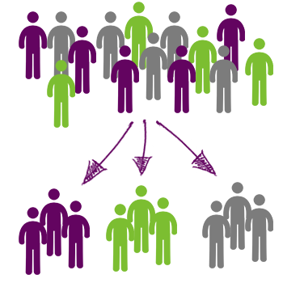


STP proces

Slide 8
Pravidla segmentace
Segmenty musí být uchopitelné
  Odlišné – různé reakce na marketingový mix
  Identita – možnost určit kdo spadá do konkrétního segmentu
  Přiměřená velikost – ekonomicky přijatelná

Slide 9
Příklad segmentace podle příležitosti
Jedná se o rozdělení kupujících podle toho, při jaké příležitosti je napadne výrobek nakupovat, kdy nákup realizují nebo kdy nakoupený produkt používají.
Cestování letadlem při příležitosti
  Služební cesta, dovolená nebo cesta za rodinou.
Spotřebování džusu při příležitosti
  Snídaně, osvěžení v létě nebo zdroj vitamínů.

Slide 10

Targeting
Dobrá segmentace přináší zacílení marketingových aktivit na uchopitelné a definovatelné části trhu.
Znamená to mít produkt, cenu, komunikaci a distribuci relevantní pro skupinu zákazníků nebo celý trh.
Tato skupina může žít podobné životy, řídit stejná auta, mít podobnou práci, číst stejné periodika, chovat se podobně na sociálních sítích.

Slide 11
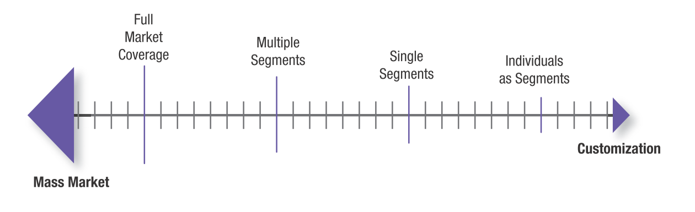
Targeting
Je nutné rozhodnout kolik segmentů a které konkrétně se bude firma snažit obsluhovat.
Čím menší segment, tím menší šance realizovat úspory z rozsahu a tím také vyšší cena produktu.

Slide 12

Ekonomická racionalita zacílení
Životní fáze/příjem | Do 12 000 | 12 001 – 25 000 | 25 001 – 35 000 | 35 001+
Singles | 2% | 4% | 4% | 2%
Mladé páry | 5% | 6% | 5% | 2%
Rodina s jedním dítětem | 5% | 8% | 8% | 4%
Rodina s 2+ dětmi | 7% | 8% | 5% | 2%
Páry s dospělými dětmi | 4% | 7% | 8% | 4%
Notes:
Jak je finální vybraný segment vlastně velký!!! Bohatí singles mohou tvořit jen 2% trhu. Je to dostatek?

Slide 13

Positioning
Způsob vnímání produktu/značky zákazníkem v porovnání s výrobky konkurence.
Vytvoření unikátní prodejní pozice v hlavách spotřebitelů.
Positioning musí být jasný a velmi konkrétní.

Slide 14
Positioning
Vnímání značky lze měřit v mapě vnímání
Vnímání = percepce
Na osy vynášíme různé veličiny například:
  Vnímanou cenu (kolik si respondent myslí, že značka stojí)
  Vnímanou kvalitu (body či známka vnímané kvalitě)
Další atribut lze vložit k velikosti kruhů v mapě

Slide 15











Positioning – percepční mapa příklad
Nóbl
Konzervativní
Sportovní
Praktické

Slide 16
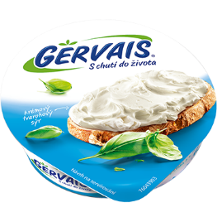
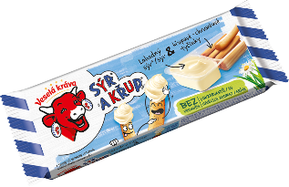

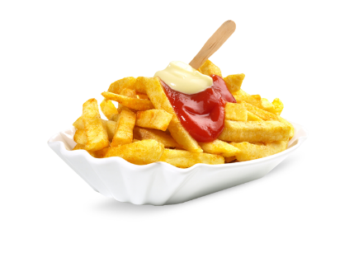
Positioning – percepční mapa příklad
Nutriční hodnota
Zábava jíst

Slide 17
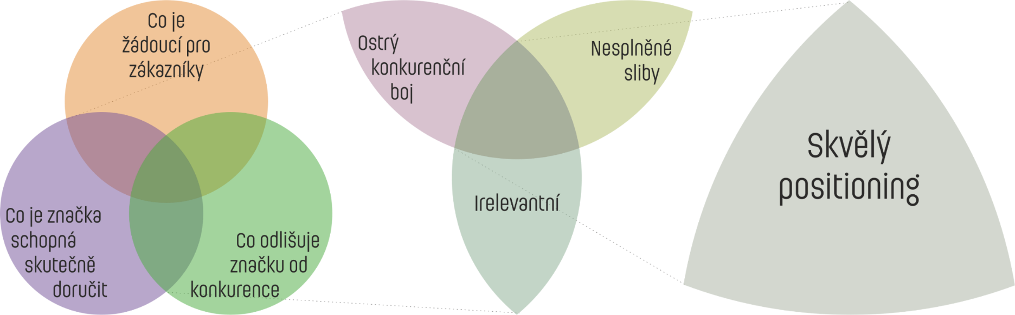
Positioning

Slide 18

Positioning - rozpoznatelnost

Slide 19

Děkuji za pozornost

